Slide 1
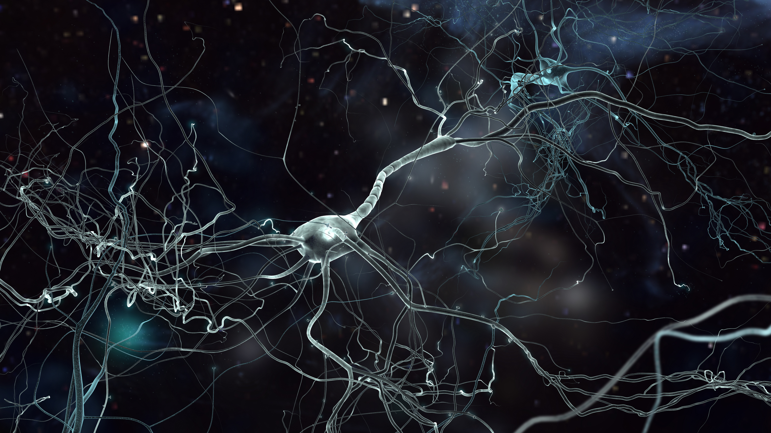




Tetanie
  Chorobné stavy charakterizované tetanickým syndromem
MUDr. Renata Slaná

Slide 2
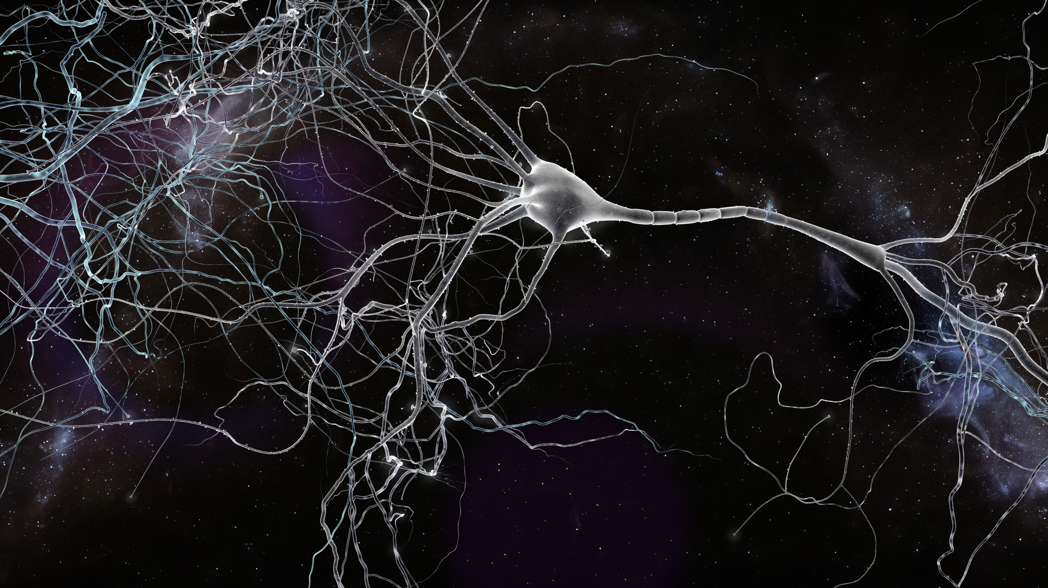

  Projevy zvýšené dráždivosti motorických nervů a nervosvalových plotének na mechanické a elektrické podněty
  Manifestace- tetanická svalová křeč tonického charaktetru
  Stavy spojené s nedostakem Ca, Mg= metabolická tetanie
  neurogenní – hyperventilační tetanie
Tetanie

Slide 3
  Nízká hladina volného Ca
  - hypoparathyreosa
  - nedostatek vit. D
  - porucha vstřebávání Ca
  - alkalosa – zvracení, intoxikace
Tetanie-hypokalcemická

Slide 4
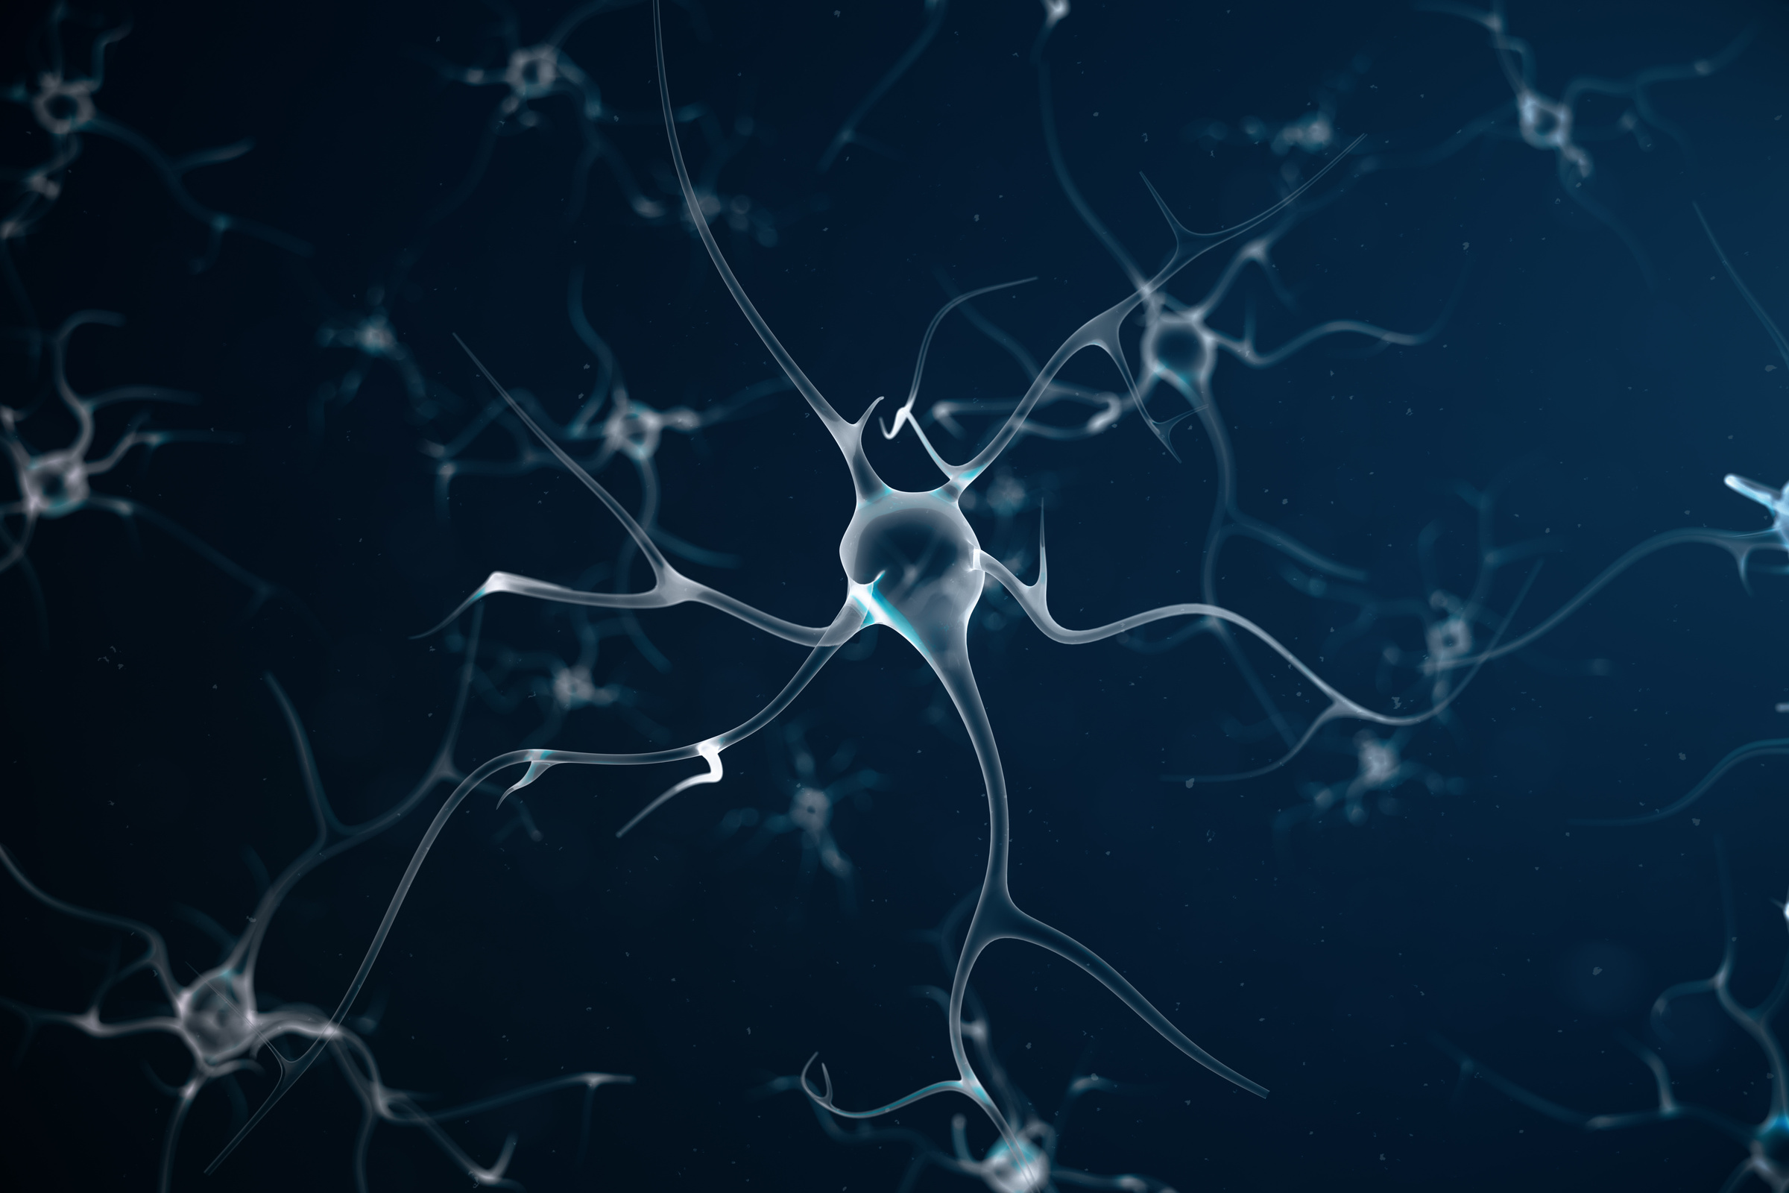
Normokalcemická tetanie
  Období psychické či psychosomatické exhausce, chronické stresové situace
  -neurogenní, hyperventilační tetanie
  funkční porucha
  Sekundárně snížená hladina Mg ,
  respirační alkalosa při hyperventilaci
  Průjmy, diuretika, kortikosteroidy
  Latentní tetanie
  Manifestní tetanie

Slide 5


Latentní tetanie
  Sklon k ke křečím
  Únava, malátnost , parestesie KK a okolí úst,
pocit nedostatku vzduchu, tlak na hrudi, bušení srdce , neklid, točení hlavy , stažení žaludku , úzkost
  Zvýšená nervosvalová dráždivost- živé šs reflexy, Chvostek
  Noční křeče lýtek - crampi

Slide 6
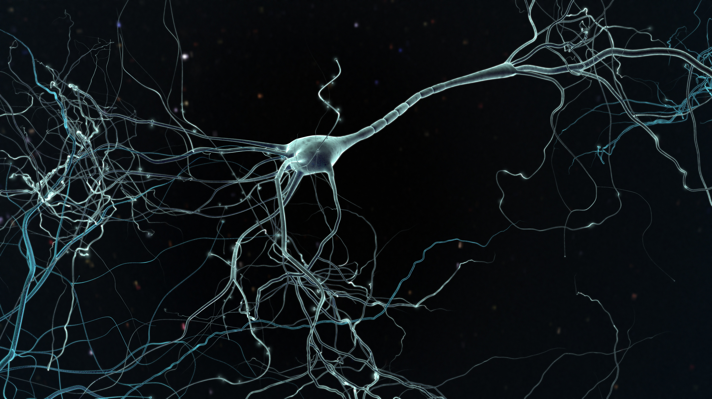
Manifestní tetanie
  Bolestivé svalové křeče – obličeje, rukou, nohou
  Porodnická ruka, karpopedální spasmy
  Pocit stažení úst , hrdla
  parestesie KK a okolí úst,
  Hyperventilace , bušení srdce , neklid, točení hlavy, vzácně ztráta vědomí
  EMG – typické repetitivní potenciály, porodnická ruka

Slide 7
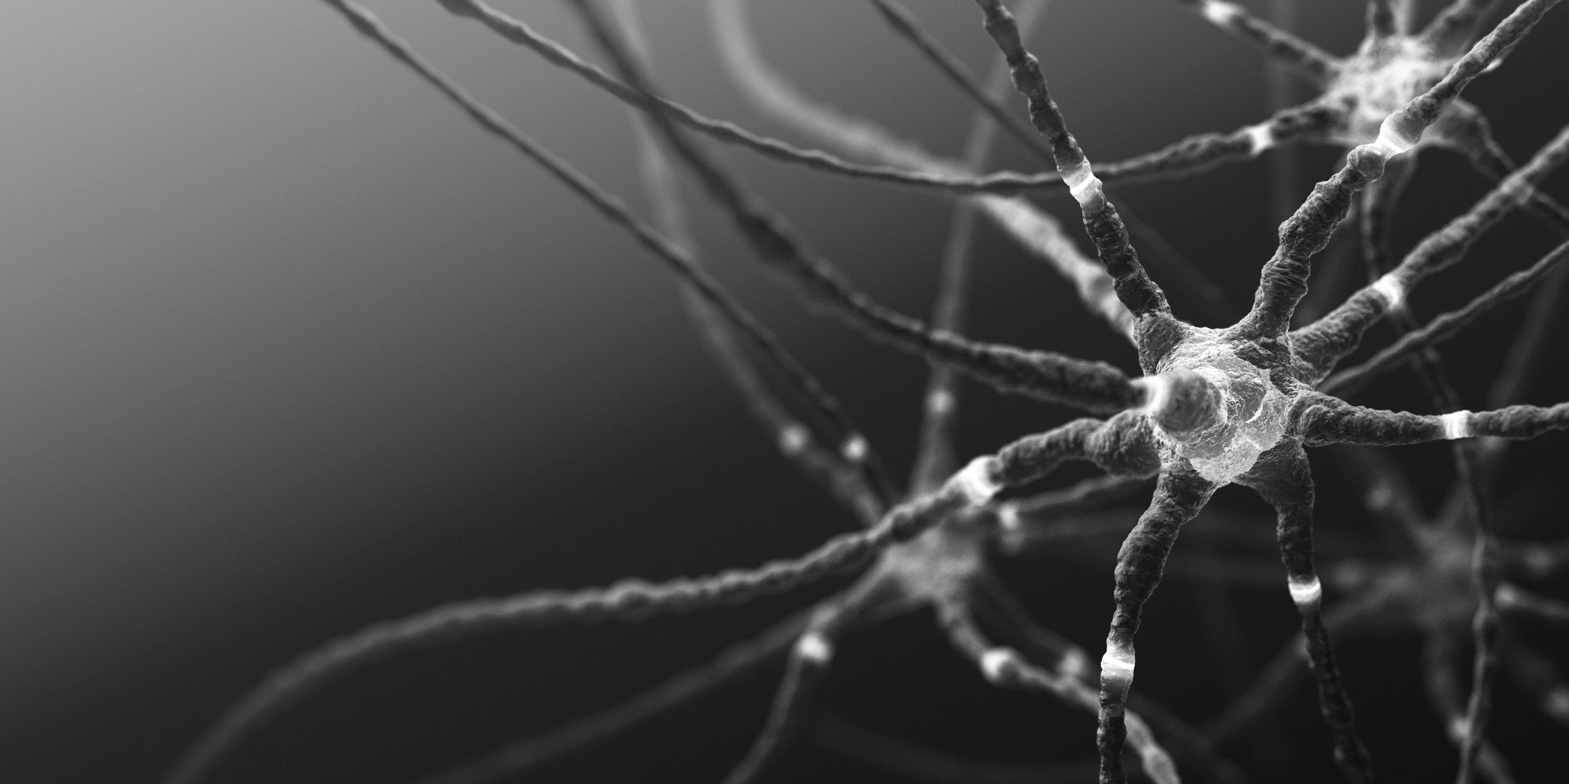
Hyperventilační tetanie - diff dg
  Bulbární forma myastenia gravis
  Paroxysmální tachykardie
  Asthma bronchiale
  Epilepsie
  Tetanus – toxiinfekční onemocnění – toxin Clostridium tetani
  zevní zranění , l-2 týdny inkubační doba
  pocení svalová bolest , tetanické křeče, trismus, křeč šíje a trupu na reflexní podnět
  očkování , tetanický anatoxin , protitetanický gamaglobulin a toxoid
  na ARO - tetanický antitoxin antikonvulziva, řízená ventilace

Slide 8
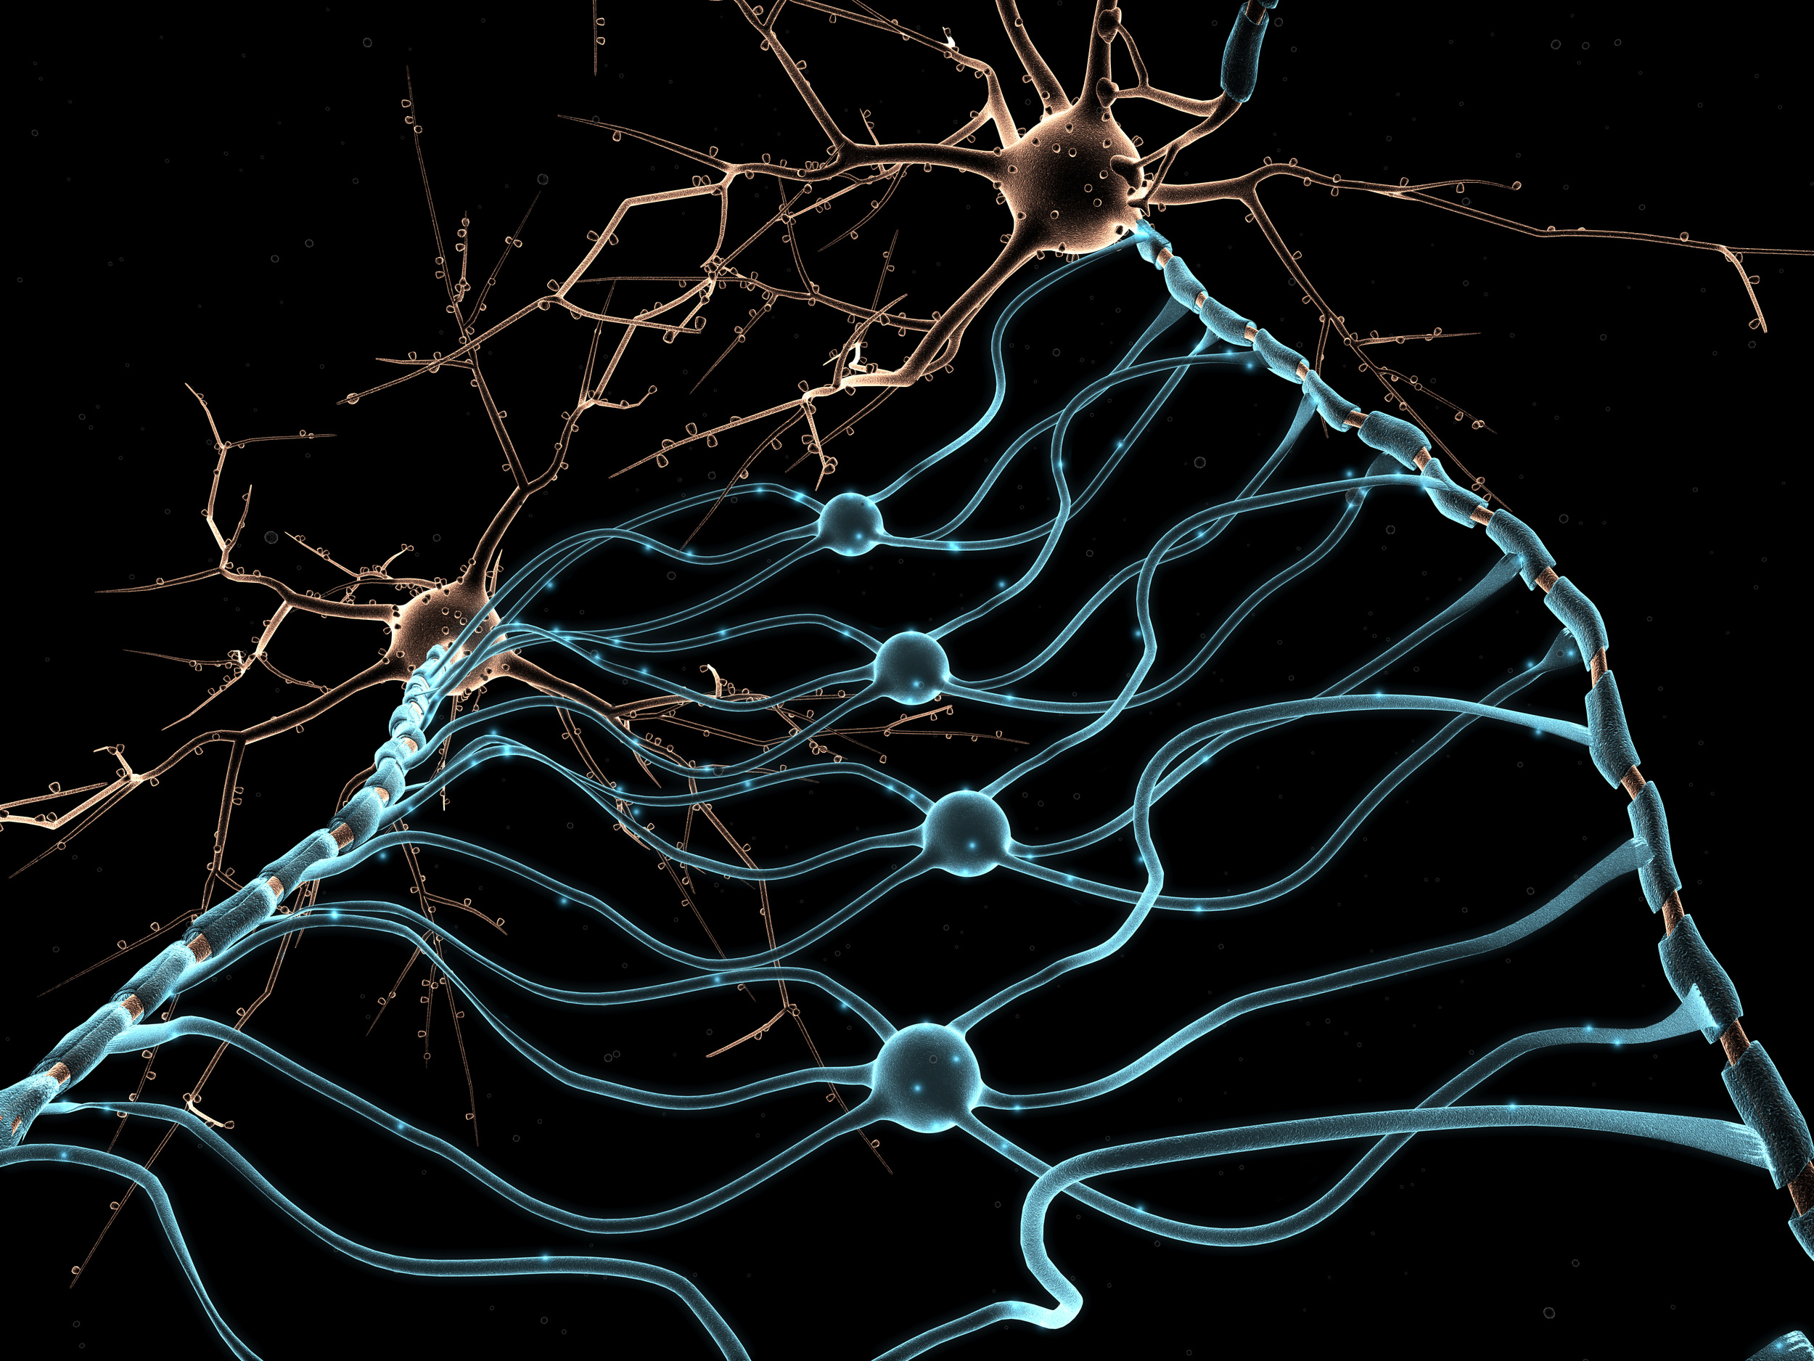
Tetanie- léčba
  Zklidnění
  Dýchání do sáčku, zadržování dechu
  i.v.magnesium , ev + diazepam
  Dlouhodobě magnesium tbl
  Anxiolytika

Slide 9
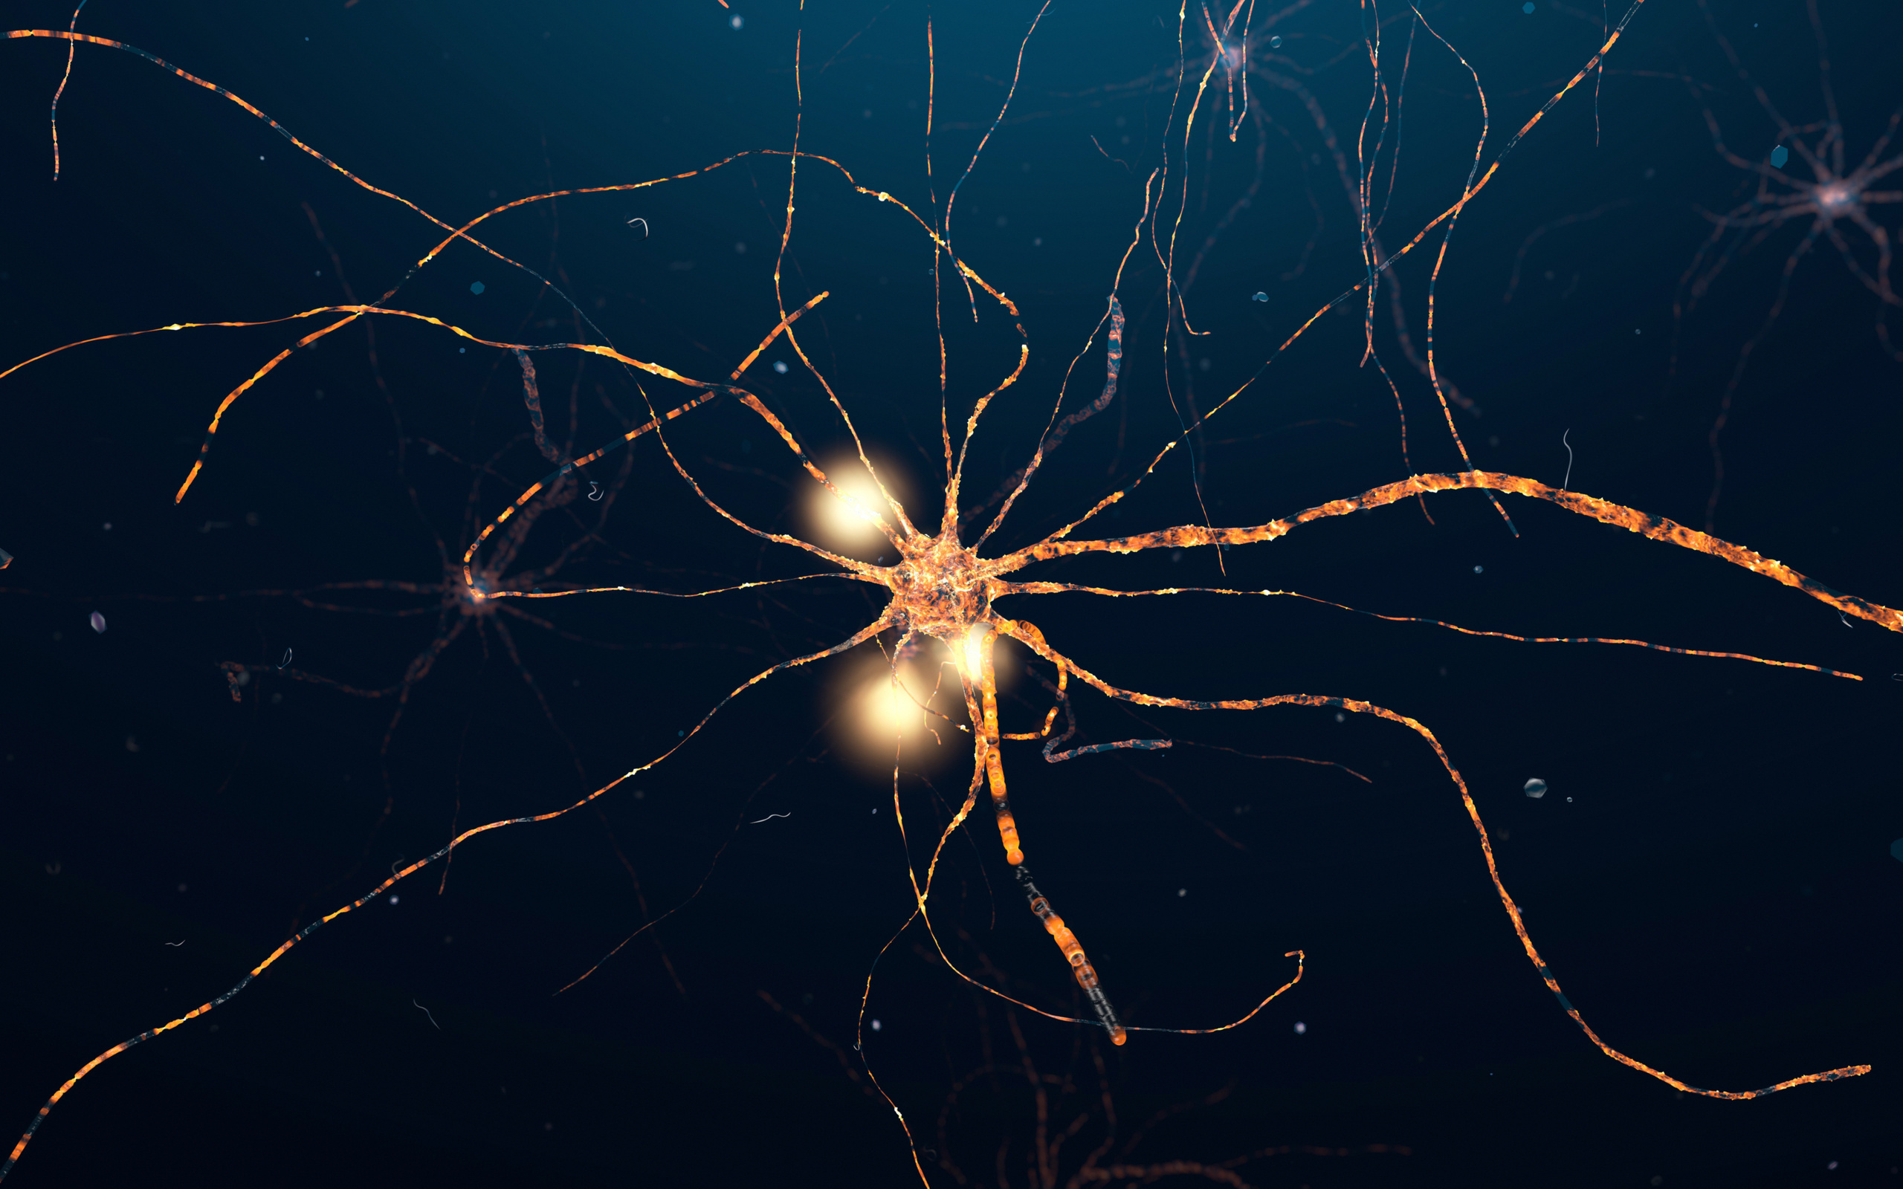
Tiková porucha
  Mimovolní, opakující se stereotypní pohyby nebo zvukové projevy, rušící normální aktivitu
  Na pokyn je lze předvést
  Dočasně jsou potlačitelné vůlí, intenzita kolísá
  V čase se můžou měnit
  Ve spánku mizí
  Zhoršení ve stresu, a v době relaxace po stresu

Slide 10

Tiky
  Příčina tiků není známa
  Podíl genetické predispozice
  Pozitivní RA v 50%
  Diagnosa z klinického obrazu a průběhu
  Neexistuje žádný specifický laboratorní test

Slide 11

Tiky- klinický obraz
  Motorické a zvukové
  Prosté ( jednoduché) a komplexní
  Přechodné a chronické
  Motorické jednoduché- mrkání, grimasování, záškuby hlavou, rameny…
  Komplexní – četné svalové skupiny,komplexní pohyby ( chůze dokola), zvuky, slabiky, slova

Slide 12
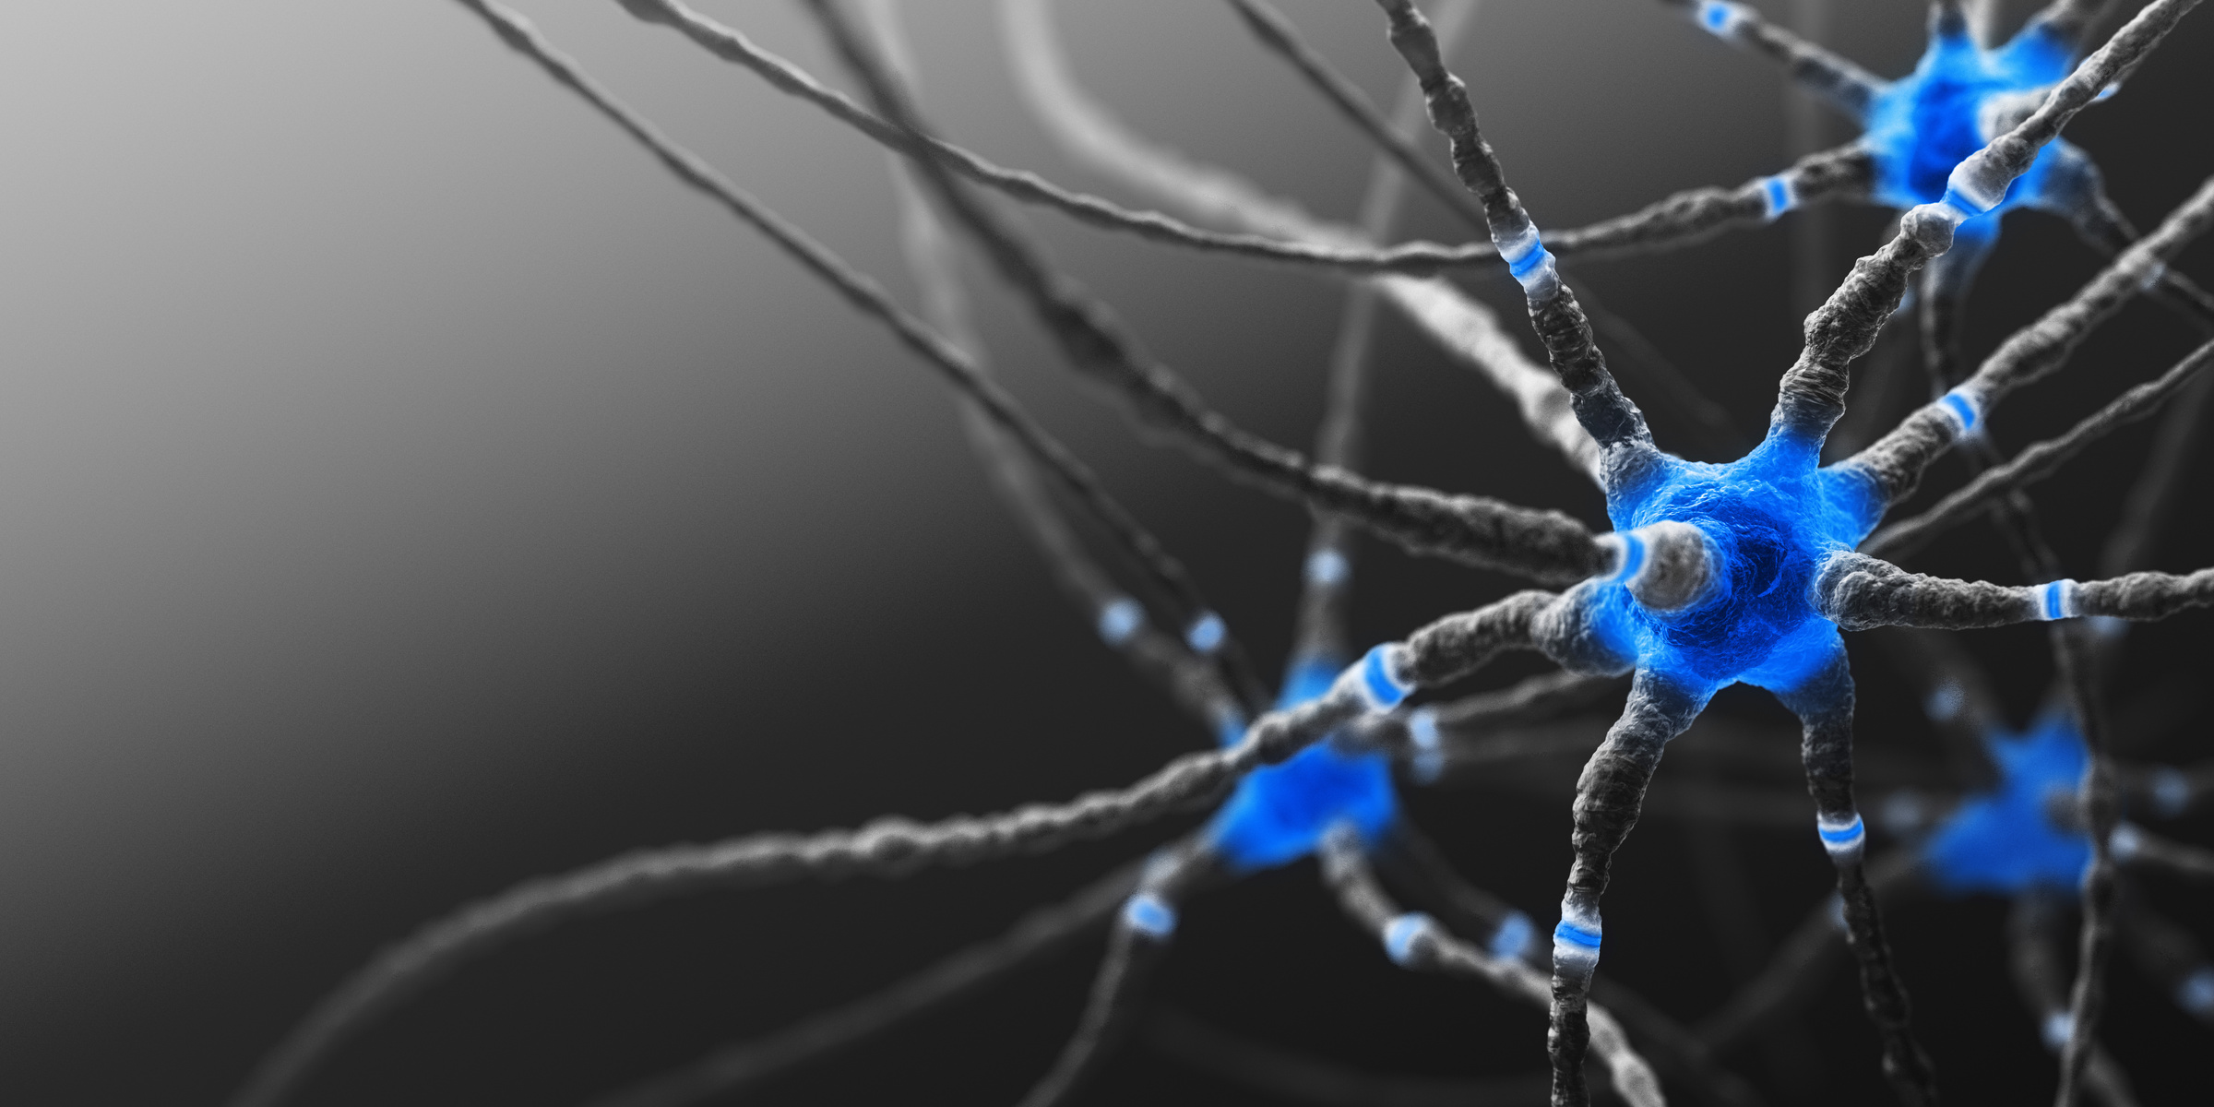
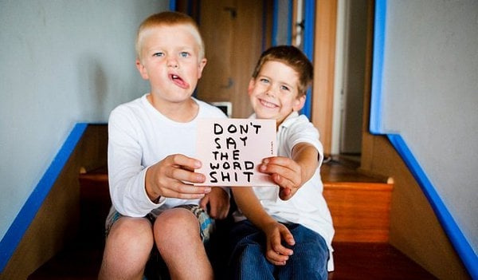

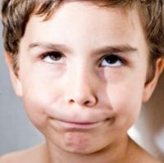
  Tiková porucha
https://www.google.com/search?q=tiky+-+obr%C3%A1zky&tbm=isch&ved
mimibazar.cz

Slide 13
Tiky-rozdělení
  Přechodná tiková porucha- do l roku spontánní remise
  Chronická tiková porucha trvání nejméně 1 rok, vrací se
  Kombinovaná mnohočetná porucha –pohybové i vokální tiky -Gilles de la Tourette syndrom
  od 7-9 let, více u mužů, nejméně l rok, remise nejvíce 3 měsíce,celoživotní onemocnění
  časté k tomu ADHD, OCD, deprese

Slide 14

Tiky- diff dg a léčba
  Diff dg. Epilepsie, dyskinezy při onemocnění BG, M. Wilson, antifosfolipidový sy
  Léčba dle intenzity potíží
  - komplexní behaviorální intervence
  -medikamenty
  - BTX
  - hluboká mozková stimulace

